Slide 1
Выполнил: Липаткин Никита,
ученик 7В класса «СОШ №19»;
Куратор: Мальцева Татьяна Юрьевна ,
учитель истории и обществознания «СОШ №19».

Slide 2
Цели работы :
- изучить историю возникновения денег на Руси;
-рассмотреть изменения денежной системы Российского государства с древнейших времен до современности;
-раскрыть значение денег в повседневной жизни наших предков.

Slide 3
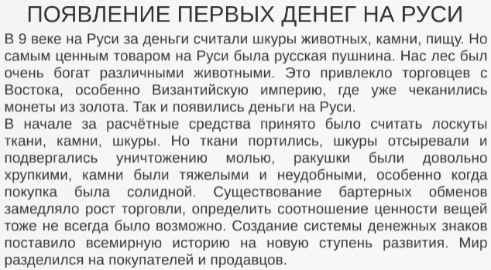

Slide 7
